Slide 1
第二章 第4讲 git版本控制工具

Slide 2
目录
1. Git简介
2. Git基础
3. 版本控制
4. 远程仓库
5. 分支管理
6. 标签管理

Slide 3
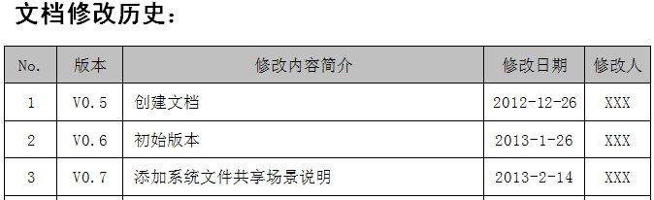
1. Git简介
课前案例——Word文档的版本控制
修改Word文档之前，想保留旧的内容为一个版本：复制，改名，如”文档_v1”。下次想查找某一个版本，需要一个个打开看，不方便… …
同事帮你修改了Word后用Email发给你，你需要考虑在她修改期间自己又做了那些修改，然后才能合并到现有的版本中。太困难了… …
一般正规的软件开发文档，前面都有版本修改说明，标明各版本之间的主要差别，如下。这种方法粒度太粗… …
Git是什么
简言之：最先进的分布式版本控制系统；
Notes:
3

Slide 4


1. Git简介
Git的诞生
2002年之前，Linux志愿者使用diff提交源代码，Linus本人通过手工方式合并代码。开源版本控制软件CVS、SVN速度慢，需要联网工作，不好用；商用软件不符合开源精神；
2002年后，Linux代码量之大，Linus选择商业版本控制系统BitKeeper，被授权免费使用。
2005年，Linux社区牛人试图破解BitKeeper，免费使用授权被收回。然后Linus花两周时间用C写了一个分布式版本控制系统，就是Git!一个月内，Linux源代码由Git管理。
2008年，GitHub网站上线，为开源项目免费提供Git存储，无数开源项目开始迁移至GitHub，包括jQuery，PHP，Ruby等等。

Slide 5
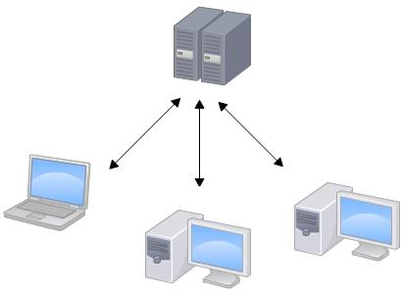
1. Git简介--版本控制系统
版本控制系统：集中式VS分布式
集中式
版本库是集中存放在中央服务器的，工作的时候，先用自己的电脑从中央服务器取得最新的版本，完工后，再把自己的工作推送给中央服务器。集中式版本控制工具有：CVS、SVN等。
特点：需联网才能工作，网速要求较高；如果中央服务器宕机，所有人都没法工作。

Slide 6
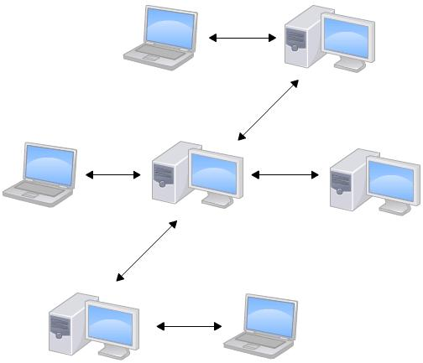
1. Git简介--版本控制系统
分布式
分布式版本控制系统没有“中央服务器”，每个人的电脑上都是一个完整的版本库，工作的时候不需要联网。需要查看彼此的文件，只需要相互推送。实际使用中，分布式版本控制系统通常也有一台充当“中央服务器”的电脑，但仅仅是用来方便“交换”大家的修改，没有它大家也一样工作，只是交换修改不方便。分布式版本控制工具有：Git、Mercurial、Bazaar等。
特点：不需要联网便能工作；不依赖中央服务器，安全性高。

Slide 7

1. Git概念--安装Git
在Linux上安装Git
测试是否已经安装了git
如果没有，开始安装Git
sudo yum install git或sudo dnf install git
也可以从源码安装：
下载源码：https://github.com/git/git
（参考源码中的INSTALL文件 ）

Slide 8
目录
工作区
暂存区
当前分支
本地版本库
远程版本库
1. Git简介
2. Git基础
3. 版本控制
4. 远程仓库
5. 分支管理
6. 标签管理
？
第２小节
第３小节
添加提交：add、commit
查看：status、diff、log
撤回：reset、checkout
删除：rm
添加：remote add
推送：push
撤回：clone
第４小节

Slide 9
目录
工作区
暂存区
当前分支
本地版本库
远程版本库
1. Git简介
2. Git基础
3. 版本控制
4. 远程仓库
5. 分支管理
6. 标签管理
？
第２小节

Slide 10
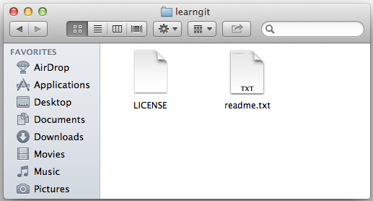
2. Git基础--工作区和暂存区
Git和其他版本控制系统如SVN的一个不同之处就是有暂存区的概念
工作区：是电脑里能看到的目录，比如如图的learngit文件夹就是一个工作区；

Slide 11


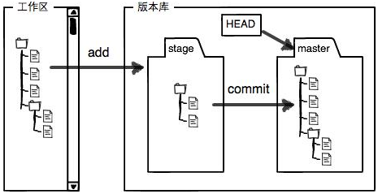


2. Git基础--工作区和暂存区
版本库：工作区有一个隐藏目录“.git”，是Git的版本库。版本库里存了很多东西，最重要的就是称为stage（或index）的暂存区，还有Git为自动创建的第一个分支master，以及指向master的一个指针叫HEAD
版本库
版本库可理解为一个目录，在目录中的所有文件都可以被Git管理起来，每个文件的修改、删除，Git都能跟踪，以便任何时刻都可以追踪历史，或者在将来可以“还原”

Slide 12
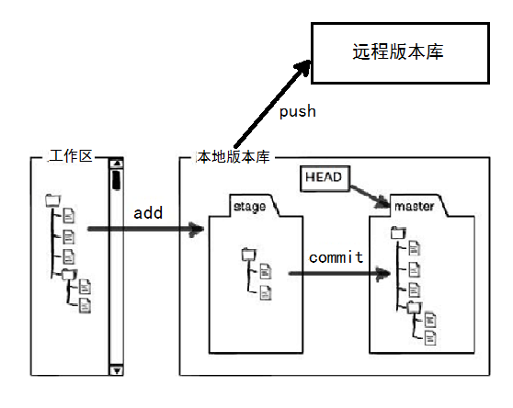





2. Git基础--三个具有代表性的命令
三个具有代表性的命令
1）添加到版本库：git add
2）提交到版本库：git commit
3）把本地版本库推送到远程版本库：git push

Slide 13
目录
1. Git简介
2. Git基础
3. 版本控制
4. 远程仓库
5. 分支管理
6. 标签管理
第３小节
添加提交：add、commit
查看：status、diff、log
撤回：reset、checkout
删除：rm

Slide 14
3. 使用Git进行版本控制
命令 | 功能
git init | 初始化git管理的仓库
git add | 添加到暂存区
git commit | 提交到仓库
git status | 查看当前仓库状态
git diff | 查看修改了的内容
git log | 查看仓库历史记录
git relog | 查看所有分支的所有操作记录
git checkout | 撤销修改
git reset HEAD | 回退到指定版本 (HEAD表示最新版本)
git reset HEAD file | 撤销暂存区的修改
git rm | 删除Git仓库文件
新建
添加
提交
查看
撤回
删除

Slide 15



3. 使用Git进行版本控制—创建版本库
创建版本库
1）选择合适路径，创建一个空目录
2）使用git init初始化git管理的仓库：
图1
图2

Slide 16


3. 使用Git进行版本控制—创建版本库
添加文件到版本库
1）编辑文本文件readme.txt
2）添加到版本库：
3）提交到版本库：
注：可用git add添加多个文件，用git commit一次提交

Slide 17
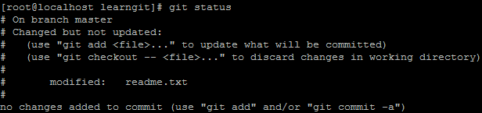




3. 使用Git进行版本控制—查看仓库状态
git status查看当前仓库状态
修改readme.txt文件，使用git status查看仓库状态，如下示例说明readme.txt文件被修改，但还没有提交到仓库

Slide 18

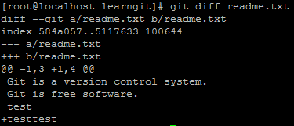



3. 使用Git进行版本控制—查看仓库状态
git diff查看修改了的内容
如下示例说明readme.txt，添加了一行
添加并提交readme.txt文件，然后再使用git status和git diff查看
图1
图2

Slide 19

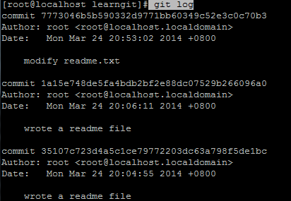



3. 使用Git进行版本控制--查看仓库状态
git log查看仓库历史记录
git log命令显示从最近到最远的提交日志，如git log --pretty=oneline
图1
图2

Slide 20
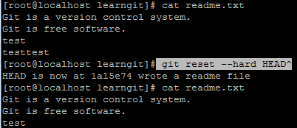

3. 使用Git进行版本控制--版本回退
git reset回退到指定版本（1）
Git中，用HEAD表示当前版本，上一个版本就是HEAD^，上上一个版本就是HEAD^^，往上N个版本可写成HEAD~N，如：HEAD~100。

Slide 21

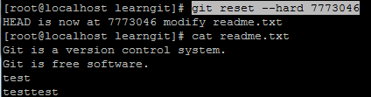
3. 使用Git进行版本控制--版本回退
git reset回退到指定版本（2）
也可以指定回滚的版本号。版本号即用git log查看的commit id前7位
回退后，找不到回退前的版本号怎么办
git reflog命令记录了每一次的命令操作，包含了所有版本的版本号；

Slide 22

3. 使用Git进行版本控制--撤销修改
git checkout -- file撤销修改
把文件在工作区的修改全部撤销；
回到最近一次git commit或git add时的状态。两种情况
一种是readme.txt自修改后还没有被放到暂存区，撤销修改就回到和版本库一模一样的状态；
一种是readme.txt已经添加到暂存区后，又作了修改，撤销修改就回到添加到暂存区后的状态。
使用：
--”很重要，没有“--”，就变成了“创建一个新分支”的命令；

Slide 23

3. 使用Git进行版本控制--撤销修改
git reset HEAD file撤销暂存区的修改（撤销git commit操作）
把暂存区的修改撤销掉（unstage），重新放回工作区；
git reset命令既可以回退版本，也可以把工作区的某些文件替换为版本库中的文件。使用HEAD表示最新的版本。

Slide 24
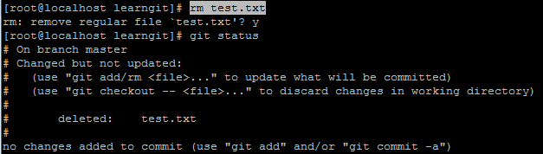





3. 使用Git进行版本控制--删除文件
git rm file命令删除Git仓库文件
如果使用rm删除了版本库中的文件test.txt，然后用git status查看仓库
如果确实要将test.txt文件从Git仓库删除，使用git rm，并commit
如果属于误删，使用git checkout -- test.txt恢复到之前版本
图1
图2
图3

Slide 25
目录
1. Git简介
2. Git基础
3. 版本控制
4. 远程仓库
5. 分支管理
6. 标签管理
添加：remote add
推送：push
撤回：clone
第４小节

Slide 26
4. 管理远程仓库--创建和设置远程仓库
远程仓库
即远程的Git服务器仓库，每个用户都能从这个服务器仓库克隆一份到自己的电脑上，并且各自把各自的提交推送到服务器仓库里，也可以从服务器仓库中拉取别人的提交
命令 | 功能
git remote add | 增加一个远程仓库
git push | 推送到远程仓库
git clone | 克隆到本地仓库
Notes:
请参考参考官方详细设置说明： Generating SSH Keys. https://help.github.com/articles/generating-ssh-keys
26

Slide 27
4. 管理远程仓库--创建和设置远程仓库
设置远程仓库
Git服务器仓库可以自己搭建，也可以使用GitHub网站，只需要注册一个GitHub账号就能免费获得Git远程仓库。
GitHub的SSH Key设置
GitHub需要识别推送者的身份，防止别人冒充。Git支持SSH协议，因此GitHub只要知道了你的公钥，就可以确认推送者的身份；GitHub允许添加多个Key，确保用户可以在多台电脑上进行推送。GitHub上免费托管的Git仓库是公开的，任何人都可以看到。所以尽量避免个人敏感信息。
第一步：创建SSH Key秘钥，复制.ssh/id_rsa.pub内容；
第二步：登陆GitHub，打开”Account settings”→”SSH Keys”→ “Add SSH key”→” Add key”；将.ssh/id_rsa.pub内容贴到GitHub上。
Notes:
请参考参考官方详细设置说明： Generating SSH Keys. https://help.github.com/articles/generating-ssh-keys
27

Slide 28
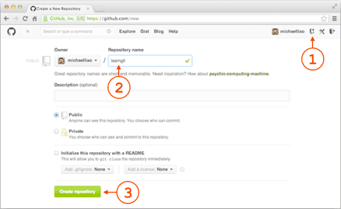
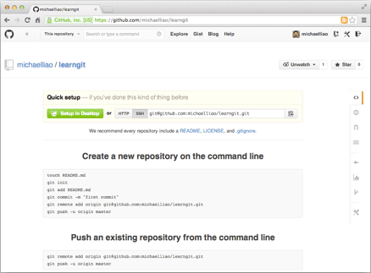
4. 管理远程仓库--添加远程库
GitHub远程仓库
同步本地仓库到远程GitHub服务器；
GitHub仓库既可以作为本地仓库的备份，又可以和其他人通过该仓库实现协作；
同步本地仓库到远程GitHub服务器
1）登陆GitHub，创建一个新的仓库：输入仓库名，点击创建。然后提示创建新仓库，还是将本地仓库同步到GitHub；
图1
图2

Slide 29

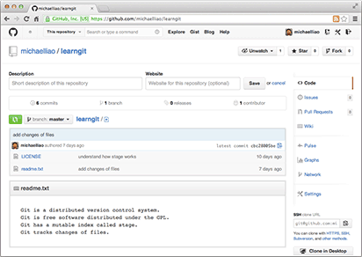

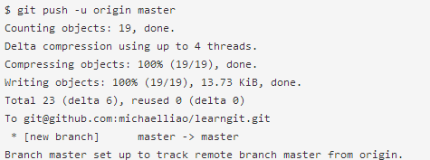

4. 管理远程仓库--添加远程库
2）根据提示，在本地执行git remote和git push命令把本地仓库当前分支master推送到GitHub远程仓库。由于远程库是空的，第一次推送master分支时，加上了-u参数，Git不但会把本地的master分支内容推送的远程新的master分支，还会把本地的master分支和远程的master分支关联起来，在以后的推送或者拉取时就可以简化命令
推送完后，就能在GitHub上看到和本地完全一样的仓库
以后推送修改内容时，只需要使用git push就行了

Slide 30
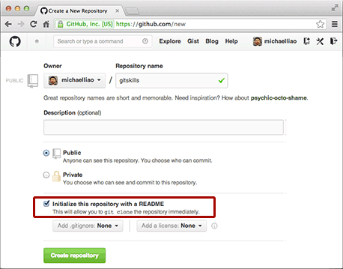
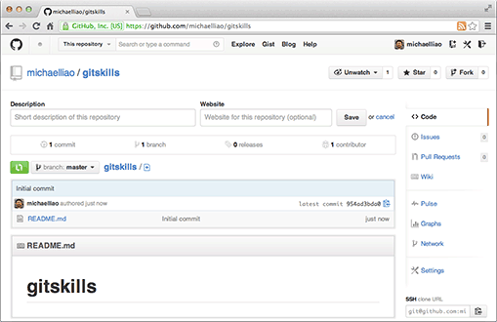
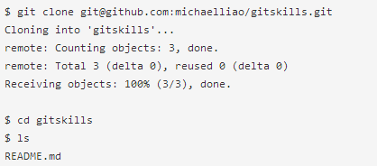
4. 管理远程仓库--从远程库克隆
先创建远程库，然后克隆到本地
1）登陆GitHub，创建一个新的仓库，名字叫gitskills。勾选Initialize this repository with a README，这样GitHub会自动创建一个README.md文件。创建完毕后，可以看到README.md文件。
2）用命令git clone克隆一个本地库
图1
图2
图3

Slide 31
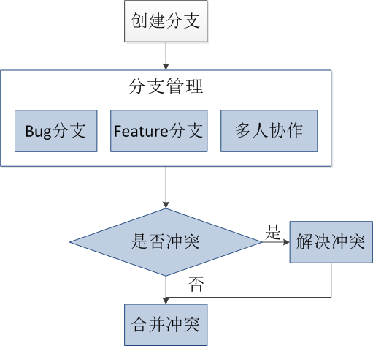
目录
1. Git简介
2. Git基础
3. 版本控制
4. 远程仓库
5. 分支管理
6. 标签管理
第5小节
创建分支git checkout –b dev
查看分支git branch
添加文件git add
提交文件git commit
合并分支git merge dev
删除分支git –d dev

Slide 32
5. 分支管理
命令 | 功能
git checkout –b 分支名 | 创建新分支并切换到该分支
git branch | 查看当前的分支
git add 文件名 | 添加文件
git commit 文件名 | 提交文件
git merge 分支名 | 合并分支
git branch –d 分支名 | 删除分支
git stash | 把当前工作现场“储藏”起来
git remote | 查看远程库的信息
git push origin 分支名 | 推送修改到分支上
git pull | 把最新提交的内容抓取下来
创建新分支
添加提交
合并删除
储藏工作现场
查看
推送和
抓取

Slide 33
5. 分支管理--创建与合并分支
分支管理
分支的应用场景：
假设你准备开发一个新功能，但是需要两周才能完成，第一周你写了50%的代码，如果立刻提交，由于代码还没写完，不完整的代码库会导致别人不能干活了。如果等代码全部写完再一次提交，又存在丢失每天进度的巨大风险。
有了分支，就不用怕了。你创建了一个属于你自己的分支，别人看不到，还继续在原来的分支上正常工作，而你在自己的分支上干活，想提交就提交，直到开发完毕后，再一次性合并到原来的分支上，这样，既安全，又不影响别人工作。
分支管理用来解决不同版本的冲突、合并问题。
Git的分支管理
无论版本库中有多少文件，Git分支操作都非常迅速，这使得Git从众多版本控制工具脱颖而出。

Slide 34
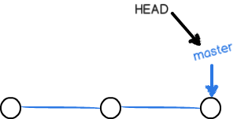
5. 分支管理--创建与合并分支
master分支—主分支
Git将每次提交的内容串成一条时间线，这条时间线就是一个分支，这个分支叫主分支，即master分支。HEAD严格来说不是指向提交，而是指向master，master才是指向提交的，所以，HEAD指向的就是当前分支。刚开始，master分支是一条线，Git用master指向最新的提交，再用HEAD指向master，就能确定当前分支，以及当前分支的提交点；
每次提交，master分支都会向前移动一步，这样，随着你不断提交，master分支的线也越来越长；

Slide 35
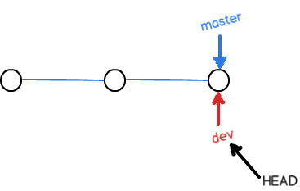
5. 分支管理--创建与合并分支
创建新的分支
例如创建dev分支时，Git新建了一个指针叫dev，指向master相同的提交，再把HEAD指向dev，就表示当前分支在dev上：
Git创建一个分支很快，因为除了增加一个dev指针，改改HEAD的指向，工作区的文件都没有任何变化！

Slide 36
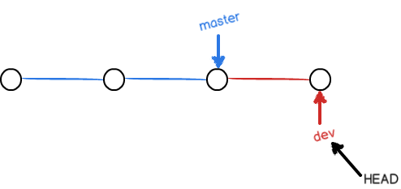
5. 分支管理--创建与合并分支
工作区对分支的修改和提交
从现在开始，对工作区的修改和提交就是针对dev分支了，比如新提交一次后，dev指针往前移动一步，而master指针不变；

Slide 37
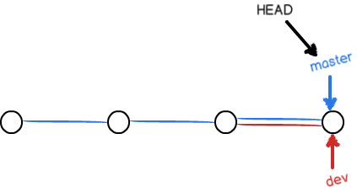
5. 分支管理--创建与合并分支
分支向master主分支的合并
假如我们在dev上的工作完成了，就可以把dev合并到master上。Git怎么合并呢？最简单的方法，就是直接把master指向dev的当前提交，就完成了合并。所以Git合并分支也很快！就改改指针，工作区内容也不变！

Slide 38
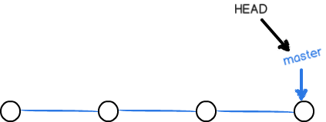
5. 分支管理--创建与合并分支
删除分支
Git合并完分支后，甚至可以删除dev分支。删除dev分支就是把dev指针给删掉，删掉后，我们就剩下了一条master分支；

Slide 39






5. 分支管理--创建与合并分支
实战操作
1）创建dev分支，切换到dev分支；
2）用git branch命令查看分支，git branch命令会列出所有分支，当前分支前面会标一个*号。；

Slide 40


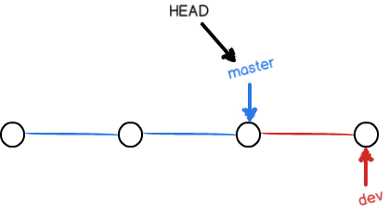

5. 分支管理--创建与合并分支
3）修改并提交dev分支，如给readme.txt加上一行；
4）切换master分支。切换回master分支后，再查看readme.txt文件，刚才添加的内容不见了！因为那个提交是在dev分支上，而master分支此刻的提交点并没有变；

Slide 41
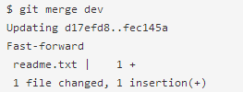
5. 分支管理--创建与合并分支
5）合并dev分支的工作到master分支；
git merge命令用于合并指定分支到当前分支。合并后，再查看readme.txt的内容，就可以看到，和dev分支的最新提交是完全一样的。

Slide 42




5. 分支管理--创建与合并分支
6）删除dev分支；删除后，查看branch，就只剩下master分支；
总结：因为创建、合并和删除分支非常快，所以Git鼓励使用分支完成某个任务，合并后再删掉分支，这和直接在master分支上工作效果是一样的，但过程更安全。

Slide 43








5. 分支管理--解决冲突
分支冲突的产生
1）创建新分支，修改readme.txt最后一行，并提交；
2）切换到master分支，Git还会自动提示当前master分支比远程的master分支要超前1个提交；在master分支上修改readme.txt文件的最后一行，并提交master分支；

Slide 44
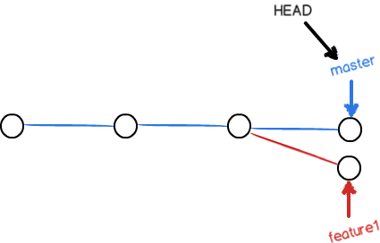



5. 分支管理--解决冲突
现在master分支和feature1分支各自都
分别有新的提交，分支如右所示，冲突产生!
图1

Slide 45



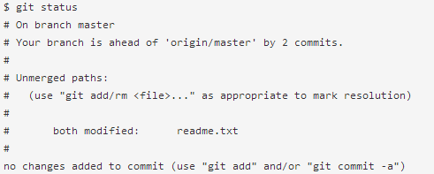
5. 分支管理--解决冲突
解决冲突
这种情况下，Git无法执行“快速合并”，只能试图把各自的修改合并起来，但这种合并就可能会有冲突；
Git提示readme.txt文件存在冲突，必须手动解决冲突后再提交。git status也可以给出冲突的文件；

Slide 46

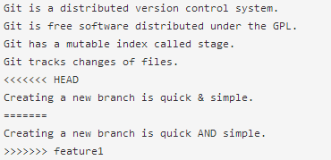


5. 分支管理--解决冲突
查看发生冲突的文件
Git用<<<<<<<，=======，>>>>>>>标记出不同分支的内容一般
修改冲突的文件，并提交

Slide 47
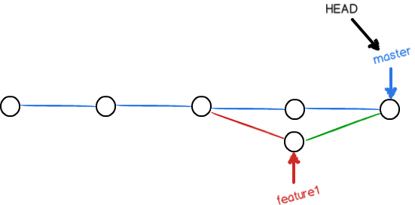
5. 分支管理--解决冲突
master分支和feature1分支如右图所示：
图2

Slide 48
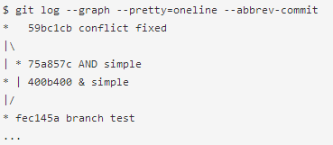

5. 分支管理--解决冲突
用带参数的git log可以看到分支的合并情况
删除feature1分支
图1
图2

Slide 49


5. 分支管理--分支管理策略
分支合并管理
通常，合并分支时，如果可能，Git会用“fast-forward”模式，但这种模式下，删除分支后，会丢掉分支信息。如果要强制禁用“fast-forward”模式，Git就会在merge时生成一个新的commit，这样，从分支历史上就可以看出分支信息。
下面实战一下non-fast-forward方式的merge
1）创建并切换dev分支；修改readme.txt文件，并提交一个新的commit
图1
图2

Slide 50


5. 分支管理--分支管理策略
2）切换到master，准备合并dev分支，请注意“--no-ff”参数，表示“non-fast-forward”；因为本次合并要创建一个新的commit，所以加上-m参数，把commit描述写进去。
图1
图2

Slide 51
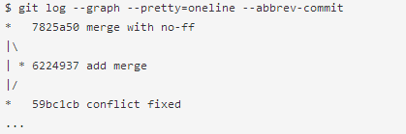
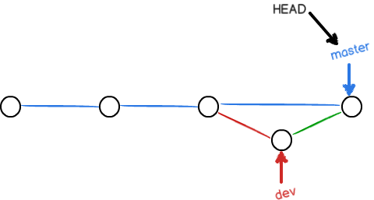
5. 分支管理--分支管理策略
合并后，用git log看看分支历史，可以看到，不使用“Fast forward”模式，merge后如下图所示。
图1
图2

Slide 52
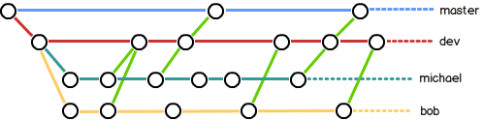
5. 分支管理--分支管理策略
分支管理策略
在实际开发中，应该按照几个基本原则进行分支管理：
首先，master分支应该是非常稳定的，也就是仅用来发布新版本，平时不能在上面干活；
那在哪干活呢？干活都在dev分支上，也就是说，dev分支是不稳定的，到某个时候，比如1.0版本发布时，再把dev分支合并到master上，在master分支发布1.0版本；
你和你的小伙伴们每个人都在dev分支上干活，每个人都有自己的分支，时不时地往dev分支上合并就可以了。所以，团队合作的分支看起来就像这样：

Slide 53
5. 分支管理-- Bug分支
使用Git分支修复Bug
应用场景
当你接到一个修复一个代号101的bug的任务时，很自然地，你想创建一个分支issue-101来修复它，但是，等等，当前正在dev上进行的工作还没有提交（可用git status查看）。并不是你不想提交，而是工作只进行到一半，还没法提交，预计完成还需1天时间。但是，必须在两个小时内修复该bug，怎么办？
幸好，Git还提供了一个stash功能，可以把当前工作现场“储藏”起来，等以后恢复现场后继续工作；

Slide 54






5. 分支管理-- Bug分支
使用git stash把当前工作现场“储藏”起来，用git status查看工作区，就是干净的（除非有没有被Git管理的文件）。
确定要在哪个分支上修复bug，假定需要在master分支上修复，就从master创建临时分支；
现在修复bug，然后提交；

Slide 55
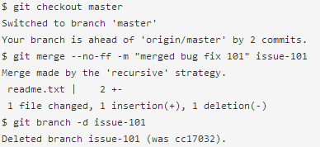

5. 分支管理-- Bug分支
修复完成后，切换到master分支，并完成合并，最后删除issue-101分支；
原计划两个小时的bug修复只花了5分钟！现在，接着回到dev分支继续工作；
图1
图2

Slide 56

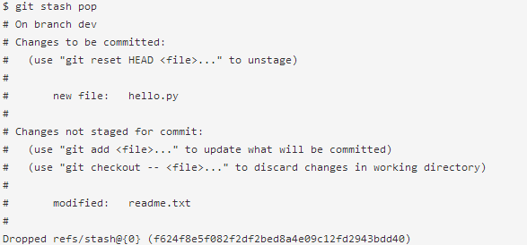
5. 分支管理-- Bug分支
查看和恢复工作现场
有两种恢复办法：
一是用git stash apply恢复，但是恢复后，stash
内容并不删除，你需要用git stash drop来删除；
二是用git stash pop，恢复的同时把stash内容也删了
图2
图1

Slide 57

5. 分支管理-- Feature分支
使用Git分支管理软件新功能
应用场景
软件开发中，总有无穷无尽的新的功能要不断添加进来。添加一个新功能时，你肯定不希望因为一些实验性质的代码，把主分支搞乱了，所以，每添加一个新功能，最好新建一个feature分支，在上面开发，完成后，合并，最后，删除该feature分支。
现在，你终于接到了一个新任务：开发代号为Vulcan的新功能，该功能计划用于下一代星际飞船。

Slide 58


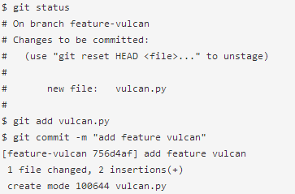
5. 分支管理-- Feature分支
开始开发工作
5分钟后，开发完毕
切回dev，准备合并；feature分支和bug分支是类似的，合并，然后删除；

Slide 59




5. 分支管理-- Feature分支
但是，就在此时，接到上级命令，因经费不足，新功能必须取消！虽然白干了，但是这个分支还是必须就地销毁
销毁失败。Git友情提醒，feature-vulcan分支还没有被合并，如果删除，将丢失掉修改，如果要强行删除，需要使用命令git branch -D feature-vulcan。现在我们强行删除；

Slide 60




5. 分支管理--多人协作
git remote查看远程库的信息
从远程仓库克隆时，实际上Git自动把本地的master分支和远程的master分支对应起来了，并且，远程仓库的默认名称是origin。
git remote -v显示更详细的信息，如可以抓取和推送的origin的地址。如果没有推送权限，就看不到push的地址。

Slide 61
5. 分支管理--多人协作
推送分支
推送分支到主分支或其他分支
并不是一定要把本地分支往远程推送，那么，哪些分支需要推送，哪些不需要呢？
master分支是主分支，因此要时刻与远程同步；
dev分支是开发分支，团队所有成员都需要在上面工作，所以也需要与远程同步；
bug分支只用于在本地修复bug，没必要推到远程；
feature分支是否推到远程，取决于是否有协作者在上面开发。

Slide 62

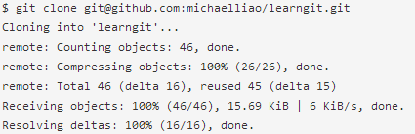


5. 分支管理--多人协作
抓取分支
多个人协作时，都会往master和dev分支上推送自己的修改。假设一个协同者，在自己电脑上克隆了一个远程库（注意要把SSH Key添加到GitHub）。从远程库clone时，默认情况下，协同者只能看到本地的master分支（下图右）。

Slide 63


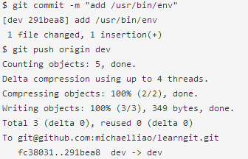

5. 分支管理--多人协作
抓取分支
现在，协同者要在dev分支上开发，就必须创建远程origin的dev分支到本地，于是他用这个命令创建本地dev分支；然后就可以在dev上继续修改，然后，时不时地把dev分支push到远程；

Slide 64
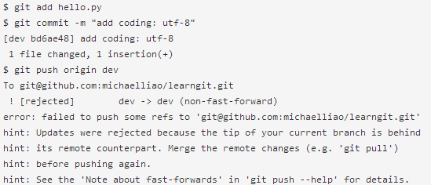
5. 分支管理--多人协作
协作冲突
当你的协同者提交了修改后，碰巧你也对同样的文件进行了修改，并试图推送；

Slide 65
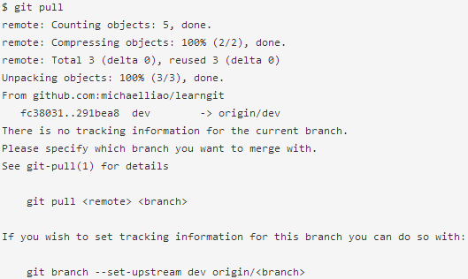
5. 分支管理--多人协作
协作冲突
推送失败，因为协同者的最新提交和你试图推送的提交有冲突，解决办法也很简单，Git已经提示我们，先用git pull把最新的提交从origin/dev抓下来，然后，在本地合并，解决冲突，再推送；

Slide 66



5. 分支管理--多人协作
协作冲突
git pull也失败了，原因是没有指定本地dev分支与远程origin/dev分支的链接，根据提示，设置dev和origin/dev的链接；
再pull

Slide 67
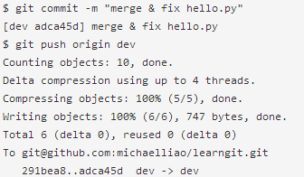
5. 分支管理--多人协作
协作冲突
这回git pull成功，但是合并有冲突，需要手动解决，解决的方法和分支管理中的解决冲突完全一样。解决后，提交，再push；

Slide 68
5. 分支管理--多人协作
小结
多人协作的工作模式通常是
首先，可以试图用git push origin branch-name推送自己的修改；
如果推送失败，则因为远程分支比你的本地更新，需要先用git pull试图合并；
如果合并有冲突，则解决冲突，并在本地提交；
没有冲突或者解决掉冲突后，再用git push origin branch-name推送就能成功！
如果git pull提示“no tracking information”，则说明本地分支和远程分支的链接关系没有创建，用命令git branch --set-upstream branch-name origin/branch-name。

Slide 69
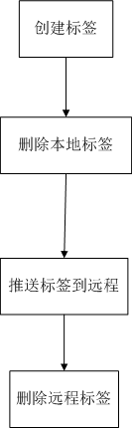
目录
1. Git简介
2. Git基础
3. 版本控制
4. 远程仓库
5. 分支管理
6. 标签管理
第6小节
创建标签git tag 标签名
查看标签信息git show 标签名
删除本地标签git tag –d 标签名
推送标签到远程git push origin 标签名
删除远程标签git tag –d 标签名
git push origin :refs/tag/标签名

Slide 70
6. 标签管理
命令 | 功能
git branch | 查看当前分支
git checkout 分支名 | 切换到某个分支
git tag 标签名 | 打开一个标签
git tag | 查看所有的标签
git show 标签名 | 查看标签信息
git tag –d 标签名 | 删除标签
git push origin 标签名 | 推送标签到远程

Slide 71
6. 标签管理--创建标签
标签管理
发布一个版本时，通常先在版本库中打一个标签，这样，就唯一确定了打标签时刻的版本。将来无论什么时候，取某个标签的版本，就是把那个打标签的时刻的历史版本取出来。所以，标签也是版本库的一个快照。
Git的标签虽然是版本库的快照，但其实它就是指向某个commit的指针（跟分支很像对不对？但是分支可以移动，标签不能移动），创建和删除标签都是瞬间完成的。

Slide 72





6. 标签管理--创建标签
创建标签
在Git中打标签非常简单，首先，切换到需要打标签的分支上；
然后，敲命令git tag name就可以打一个新标签；
可以用命令git tag查看所有标签；

Slide 73

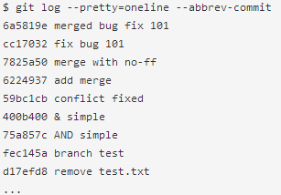



6. 标签管理--创建标签
回退历史版本补标签
默认标签是打在最新提交的commit上的。有时如果忘了打标签，比如，现在已经是周五了，但应该在周一打的标签没有打，怎么办？方法是找到历史提交的commit id，然后打上就可以了（下图左）；比方说要对“add merge”这次提交打标签，它对应的commit id是“6224937”；用命令git tag查看标签；

Slide 74

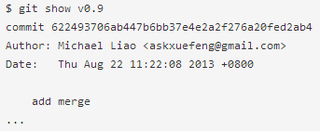


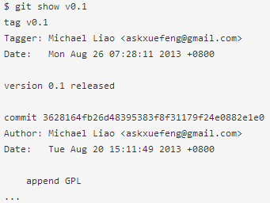
6. 标签管理--创建标签
用git show tagname查看标签信息
注意：标签不是按时间顺序列出，而是按字母排序
创建带有说明的标签
用-a指定标签名，-m指定说明文字
用命令git show tagname可以看到说明文字

Slide 75


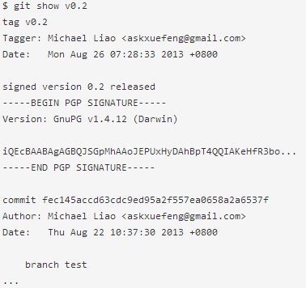
6. 标签管理--创建标签
通过-s用私钥签名一个标签
签名采用PGP签名，因此，首先安装gpg（GnuPG），如果没有找到gpg，或者没有gpg密钥对，就会报错；
用命令git show tagname可以看到PGP签名信息；用PGP签名的标签是不可伪造的，因为可以验证PGP签名

Slide 76





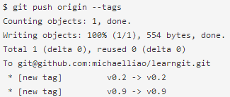
6. 标签管理--操作标签
删除本地标签
因为创建的标签都只存储在本地，不会自动推送到远程。所以，打错的标签可以在本地安全删除；
推送标签到远程
使用命令git push origin tagname推送某个标签到远程
一次性推送全部尚未推送到远程的本地标签；

Slide 77




6. 标签管理--操作标签
删除远程标签
1）先从本地删除标签；
2）再从远程删除标签；

Slide 78
附：搭建Git服务器
GitHub就是一个免费托管开源代码的远程仓库。但是对于某些视源代码如生命的商业公司来说，既不想公开源代码，又舍不得给GitHub交保护费，那就只能自己搭建一台Git服务器作为私有仓库使用。
搭建Git服务器需要准备一台运行Linux的机器，强烈推荐用Ubuntu或Debian，这样，通过几条简单的apt命令就可以完成安装。
搭建步骤：
1）安装git：
2）创建一个git用户，用来运行git服务：
3）创建证书登录
收集所有需要登录的用户的公钥，就是他们自己的 id_rsa.pub文件，把所有公钥导入到/home/git/.ssh/authorized_keys文件里，一行一个。

Slide 79

参考资料
4）初始化Git仓库
先选定一个目录作为Git仓库，假定是/srv/sample.git，在/srv目录下输入命令：
Git就会创建一个裸仓库，裸仓库没有工作区，因为服务器上的Git仓库纯粹是为了共享，所以不让用户直接登录到服务器上去改工作区，并且服务器上的Git仓库通常都以.git结尾。然后，把owner改为git：
5）禁用shell登录
出于安全考虑，第二步创建的git用户不允许登录shell，这可以通过编辑/etc/passwd文件完成。找到类似下面的一行：
改为
这样，git用户可以正常通过ssh使用git，但无法登录shell，因为我们为git用户指定的git-shell每次一登录就自动退出。
6）克隆远程仓库

Slide 80
参考资料
Git教程
http://www.liaoxuefeng.com/wiki/0013739516305929606dd18361248578c67b8067c8c017b000
Git的官方网站
http://git-scm.com
Git常用命令汇总
Git Cheat Sheet. http://www.git-tower.com/blog/assets/2013-05-22-git-cheat-sheet/cheat-sheet-large01.png

Slide 81
谢谢 !

